Slide 1
Система взаимосвязей понятий биологии, экологии, географии.
Учитель биологии МОУ«Бишкильская средняя общеобразовательная школа»
Красников Александр Иванович

Slide 2
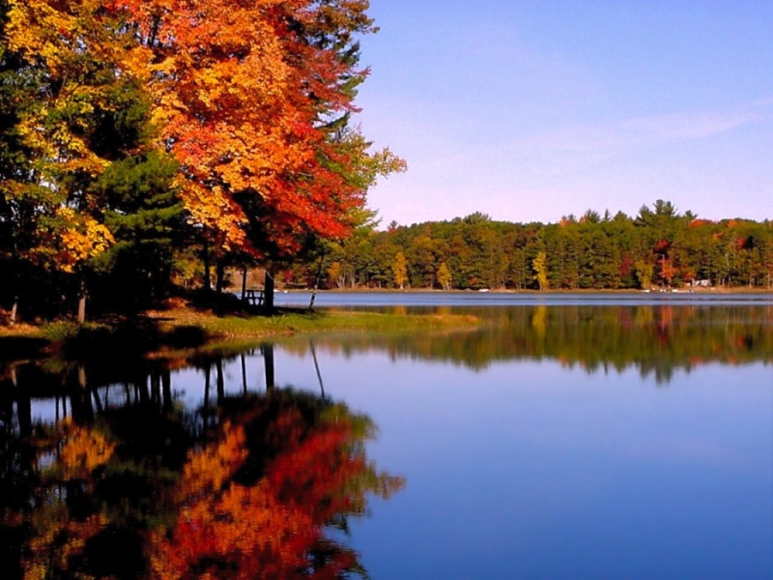

Slide 3
География
Природный комплекс
Экология
Среда обитания (неживая природа, географичес-кая оболочка, организмы)
Биология
Биогеоценоз
Природно-террито- риальный комплекс (ПТК)
Биоценоз

Slide 4
Основные понятия
География
Экология
Биология
Территория (участок земли, коры)
Факторы среды: Биотические
Абиотические, Антропогенные
Биологические системы, сообщества

Slide 5
Уровни познания
География
Экология
Биология
 | Биотический Абиотический Антропогенный
 | Биотический Абиотический Антропогенный
 | Биотический Абиотический Антропогенный
 | Биотический Абиотический Антропогенный
Геосферный
Биосфера
Территория
Акватория
Организм
Материки
Океаны
Система органов
Природные зоны
Подзоны
Орган

Slide 6
География
Экология
Биология
 | Биотический Абиотический Антропогенный
 | Биотический Абиотический Антропогенный
Локальные ПТК
Ткань
Клетка
ПТК разного уровня
Рельеф
Тип почвы
Тип растительности
Биогеоценоз
Биоценоз

Slide 7
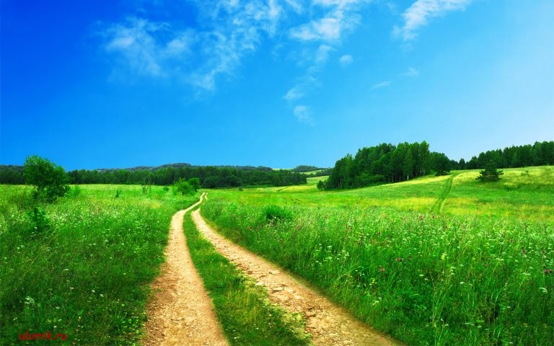
Спасибо за внимание

